Slide 1




Procesos democráticos urbanos para el cumplimiento del ODS 7: un análisis desde la ciudadanía global en Europa y España
Área de Estudios e Innovación Social Fundación Tomillo
Con el apoyo de:

Slide 2

05
0. El camino
04
03
02
01
INTRODUCCIÓN
MÉTODO
CONTEXTO
CASOS
CONCLUSIONES
2

Slide 3


Meta de la investigación
Inspirar las políticas locales madrileñas desde una perspectiva de ciudadanía global, impulsando respuestas participativas y socialmente innovadoras a los desafíos relacionados con el cumplimiento del ODS 7, inspiradas en diferentes alternativas locales que se han venido implementando para una transición energética
justa, democrática y sostenible
3

Slide 4
Objetivos específicos
Analizar las políticas urbanas de transición energética y el cumplimiento del ODS 7, y procesos de participación ciudadana desde una perspectiva de ciudadanía global
Ilustrar procesos urbanos participativos en Europa y España inspiradores y socialmente innovadores y su contribución al cumplimiento del ODS 7.
Extraer aprendizajes en relación con la viabilidad de implementar respuestas social y ecológicamente sostenibles en el ámbito de las políticas públicas madrileñas
4

Slide 5


Perspectivas de la investigación
Ciudadanía Global
Aproximación que sustenta la idea de que todas las personas, organizaciones e instituciones debemos tomar parte activa en los procesos de transformación social que nos conduzcan a un modelo justo y equitativo basado en el respeto de la diversidad y la dignidad humanas
Agenda 2030: ODS 7
Objetivo de Desarrollo Sostenible (ODS) que, en el marco de la Agenda para el Desarrollo Sostenible 2030 de la ONU, defiende garantizar el acceso a unos servicios energéticos asequibles, fiables y sostenibles para todas las personas
4

Slide 6



Enfoques de la investigación
1) Fortalecimiento de las capacidades de los gobiernos locales
Desde un enfoque plural con el objeto de contribuir la toma de
decisiones a través de la identificación y análisis de casos que inspiren políticas con una perspectiva de ciudadanía global no solamente de energía, sino con muchos otros aspectos relacionados con el impulso de la participación, el cambio cultural y la toma de consciencia ciudadana.
Enfoque de género
Adoptándolo como criterio transversal de análisis de los casos, mediante la participación equilibrada de hombres y mujeres en los instrumentos de recogida de información y en el equipo de investigación e incorporando la perspectiva de género en la reflexión acerca de los casos inspiradores
Enfoque de derechos humanos
Enfocándose en el acceso a servicios energéticos asequibles, fiables y modernos para combatir la pobreza energética, que supone un lastre evidente en materia de derechos humanos; y promoviendo la participación ciudadana como parte de un “derecho a la ciudad” para todas las personas y organizaciones
4

Slide 7

2.Metodología
Comunicación
Informe final Portal web
Jornada de difusión
Contexto y Selección
Identificación de 20 casos → 6 casos estudiados
Panel delphi de 11 expertos/as
01
04
02
Aprendizajes
Taller de retos y escenarios
03
Estudio
Revisión digital de 6 casos
15 entrevistas
10

Slide 8


2.Metodología
Fase 1: Análisis de contexto
Revisión bibliográfica sobre ciudadanía global, energía y participación ciudadana
Celebración de 3entrevistas con representantes del Ayuntamiento de Madrid para conocer el marco de políticas públicas locales + 4 entrevistas con expertos/as en energía y participación ciudadana
10

Slide 9



2.Metodología
Fase 1: Selección de casos
Para la preselección y selección de los casos se desarrolló un proceso que implicó las siguientes tareas:
Búsqueda digital con la que se identificaron 20 iniciativas que podían representar casos de estudio
Establecimiento de 5 criterios de selección de casos vinculados con la perspectiva de ciudadanía global y la innovación social
Puesta en marcha de un panel con 11 personas españolas y europeas expertas en energía y participación ciudadana para que valoraran los casos que se identificaron
10

Slide 10





2.Metodología
Fase 1: Criterios de selección y valoración de los casos
Los casos identificados fueron valorados por parte de las personas expertas sobre la base de los siguientes criterios:
Enfoque de derechos humanos
Gobernanza
democrática
Empoderamiento y fomento de las capacidades ciudadanas
Sostenibilidad social, ambiental y económica
Diversidad y alianzas
10

Slide 11
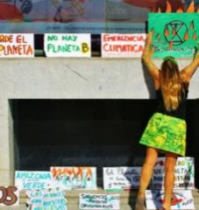
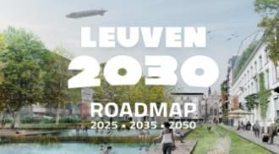
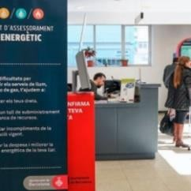
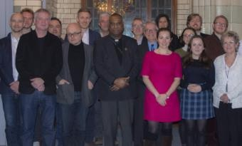
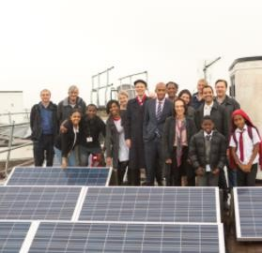
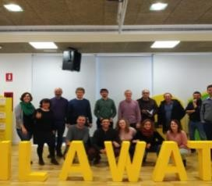
2.Metodología
Fase 1: Casos de estudio finales
Las iniciativas que finalmente fueron analizadas como casos de estudio fueron las siguientes:
Mesas para la Transición y la Pobreza Energética de Cádiz
Leuven 2030 (Bélgica)
Manchester Climate Change Partnership and Agency (R. Unido)
Puntos de Asesoramiento Energético de Barcelona
Brixton Energy Community (R.Unido)
Vilawatt (Viladecans)
12

Slide 12


2.Metodología
Fase 2: Estudio de los casos
Los casos seleccionados fueron analizados mediante:
Identificación de los agentes clave y celebración de 15 entrevistas online (no se pudieron hacer visitas de campo debido a la situación epidemiológica derivada de la COVID-19)
Búsqueda exhaustiva de información
Extracción de lecciones aprendidas validadas por cada uno de los casos analizados
12

Slide 13
2.Metodología
Fase 3: Interpretación y difusión de los aprendizajes
Para reflexionar sobre lo aprendido y establecer recomendaciones se llevó a cabo un taller de escenarios y retos futuros (abril 2021). Además, se diseñó una web:
Participaron online 14 personas expertas en
energía, participación ciudadana y cambio cultural
Se plantearon dos tipos de escenarios, uno continuista y otro crítico sobre los que reflexionar acerca de la transición energética en las ciudades
Se diseño una página web en la que se difundieron los aprendizajes del proceso
12

Slide 14


2.Metodología
Fase 4: Comunicación
Los productos finales del proceso de investigación fueron:
Un informe final del proceso + resumen ejecutivo
+ presentación PPT + artículos divulgativos + informe de género + infografía
Página web
Una presentación pública+ otros actos o jornadas en función de las necesidades del Ayuntamiento de Madrid
12

Slide 15



3. Contexto
La emergencia civilizatoria y el papel de la energía
Desde hace décadas, la contaminación atmosférica, el calentamiento global, la pérdida de biodiversidad y el agotamiento de recursos parecen abocarnos a una catástrofe sin precedentes.
Vivimos en el antropoceno, una nueva época geológica caracterizada por el grave impacto de los seres humanos sobre el planeta.
Detrás subyace nuestro modelo de desarrollo urbano- agroindustrial gracias al cual la huella del ser humano ha sobrepasado los límites planetarios
El “capitalismo fósil” agota los recursos energéticos y genera crecientes emisiones de gases de efecto invernadero que están conduciendo a cambios en el clima que pueden ser irreversibles si no adoptamos procesos de transición
energética participativos
15

Slide 16



3. Contexto
Los espacios urbanos son claves para superar el actual modelo
La transformación de las ciudades españolas en los 70 de un modelo “mediterráneo” (compacto, diverso, complejo) a otro de
“mancha de aceite” disparó su huella ecológica
Ocupación explosiva y desordenada del territorio gracias al automóvil, ha deteriorado sus relaciones con las zonas naturales circundantes
Pero las ciudades son también centros claves de gobierno, cultura, innovación y cambio, tienen cierta autonomía y recursos de autogobierno y generan relaciones de ciudadanía con extraordinaria capacidad de movilización e influencia
Desde el punto de vista energético, deben actuar sobre la reducción de la demanda, el ahorro y la eficiencia, la generación y comercialización de energías renovables, la justicia energética y el cambio cultural de la ciudadanía respecto a la energía
16

Slide 17



3. Contexto
La participación ciudadana local en el ámbito de la energía
La participación es la interacción entre el Estado y la sociedad civil que influye en la toma de decisiones, basada en la implicación de una ciudadanía que desea ser parte de estas decisiones
Reflexionar sobre la participación invita a repensar la democracia como un proceso para construir un mundo que permita la reconciliación entre la sociedad y la naturaleza
La participación en lo energético tiene un paradigma: la democracia energética, en la que las personas son incluidas en la toma de decisiones sobre el fenómeno energético
En España, la participación activa en el ámbito energético ha sido limitada. Algunos procesos liderados por gobiernos locales han incluido a la ciudadanía pero el balance es todavía insuficiente
17

Slide 18


3. Contexto
Las Comunidades Energéticas
Forman parte de un movimiento ciudadano de transición energética de abajo arriba articulado alrededor del autoconsumo colectivo con el deseo de superar el “capitalismo fósil”, combatir la pobreza energética y alcanzar la soberanía energética
Su impulso ha estado asociado a la promulgación de iniciativas legislativas en el ámbito europeo y la promoción de energías renovables en algunos países europeos en los últimos años.
Generan y/o distribuyen o comercializan energía renovable, sensibilizan y actúan contra la pobreza energética
Se sustentan en la existencia y promoción de procesos de
participación ciudadana activa socialmente innovadores
17

Slide 19
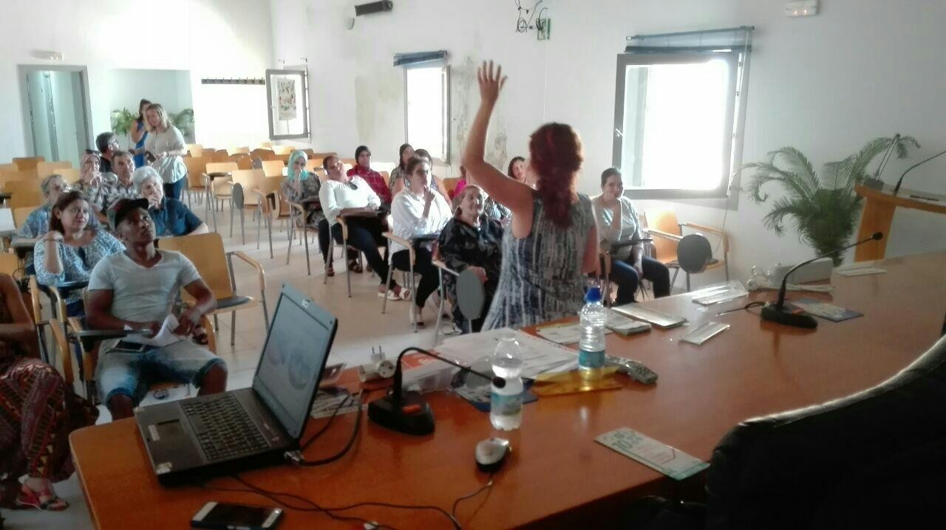
4. Los Casos de Estudio
Cádiz: Mesa de Transición energética y Mesa contra la Pobreza Energética
Participación ciudadana para co-diseñar e impulsar políticas de energía sostenibles e inclusivas
Espacios creados en 2015 por el Ayuntamiento de Cádiz en los que la ciudadanía se reúne periódicamente para participar en la definición del futuro energético de la ciudad.
Constituyen herramientas para impulsar un cambio en el modelo y la cultura energéticas, a través de la participación y el empoderamiento de la ciudadanía y las trabajadoras y trabajadores municipales.
20

Slide 20
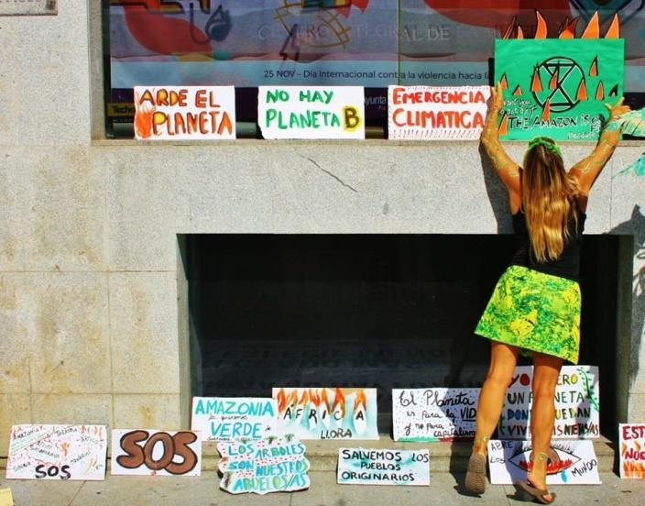
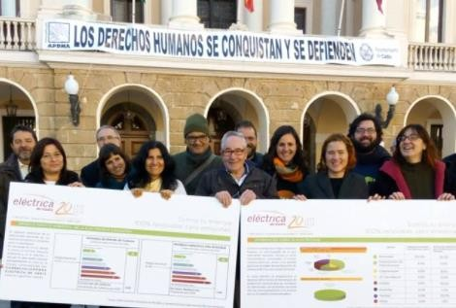
4. Los Casos de Estudio
Cádiz: Mesa de Transición energética y Mesa contra la Pobreza Energética
Su fin es promover la participación para diseñar y acompañar actuaciones que reduzcan el impacto de la ciudad, luchar contra el cambio climático y reivindicar la energía como un derecho.
La MTE ha promovido la conversión a 100% renovable de la Eléctrica de Cádiz; el autoconsumo; alfabetización energética destinada a fortalecer el conocimiento de las y los residentes de la ciudad en relación con el cambio climático, medidas de eficiencia energética y sus facturas.
20

Slide 21
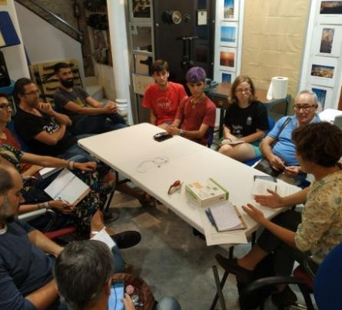
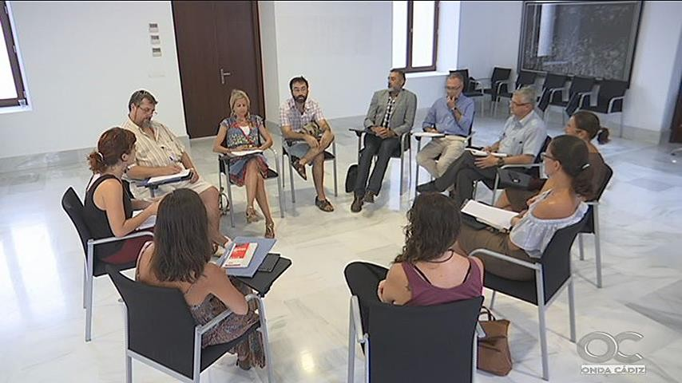
4. Los Casos de Estudio
Cádiz: Mesa de Transición energética y Mesa contra la Pobreza Energética
La MPE ha codiseñado una ayuda a familias vulnerables en el marco de las políticas locales contra la pobreza energética.
Se trata de la “Cobertura Energética Anual” que el Ayuntamiento y la eléctrica local (Eléctrica de Cádiz) proporcionan de oficio, en coordinación con los Servicios Sociales, a través de la cual se bonifica una cuantía mínima de energía y potencia necesarias para vivir.
22

Slide 22
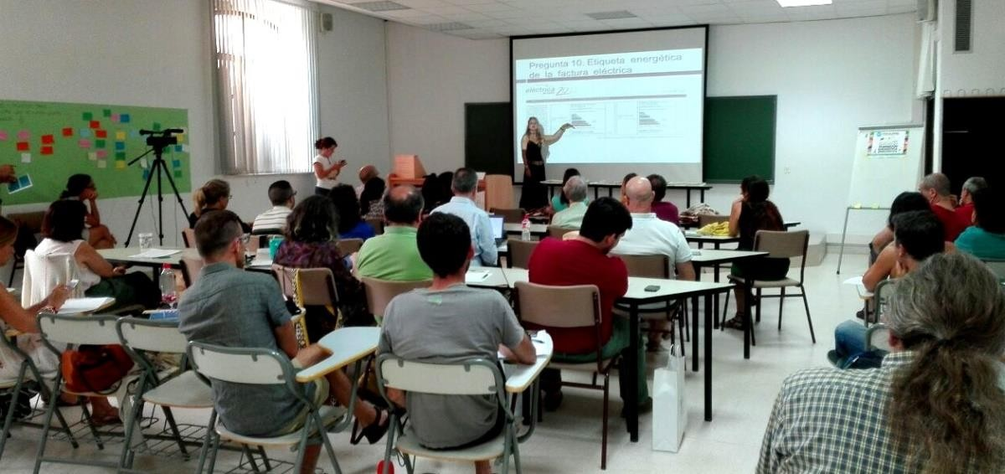
4. Los Casos de Estudio
Cádiz: Mesa de Transición energética y Mesa contra la Pobreza Energética
Desde estos espacios se apoyan, además, otras actuaciones como el fomento del autoconsumo y la instalación de paneles fotovoltaicos, la reducción del consumo energético de los edificios públicos, y la reivindicación de la energía como derecho.
Ambas herramientas se consideran espacios abiertos y funcionan por consenso. Para las destinatarias de las actuaciones supone un avance en su derecho a la energía y en su comprensión de los mecanismos para ahorrar, mejorar su confort térmico y disminuir su impacto ecológico.
22

Slide 23
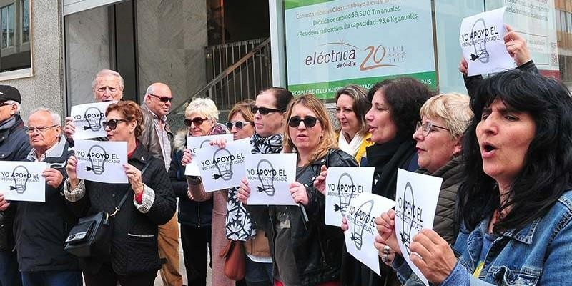
4. Los Casos de Estudio
Cádiz: Mesa de Transición energética y Mesa contra la Pobreza Energética
La participación se ve estimulada cuando las propuestas son escuchadas por parte de quien tiene la responsabilidad de impulsar las actuaciones que implican.
Es necesario que se dediquen recursos a organizar las instancias y los espacios de participación.
Es clave trabajar con las personas adecuadas. En este caso, y además de la ciudadanía y organizaciones sensibles a la sostenibilidad, el empoderamiento de quienes forman parte de la compañía Eléctrica de Cádiz se ha revelado fundamental en la estrategia participativa
22

Slide 24
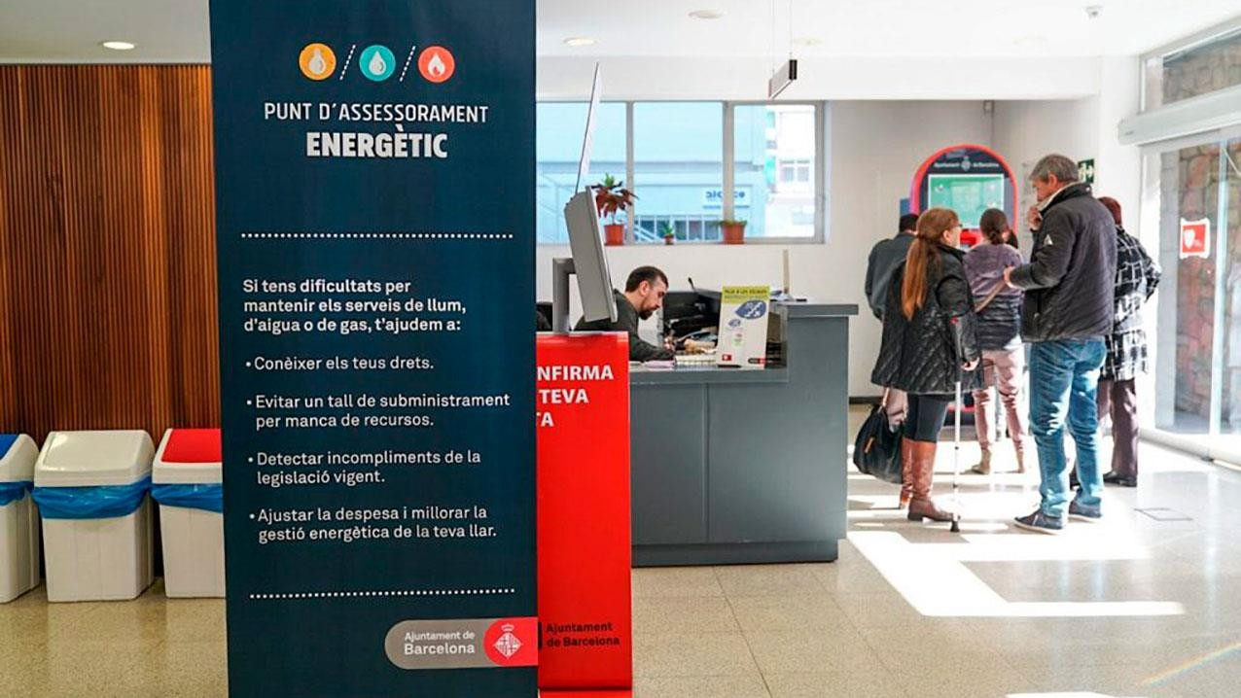
4. Los Casos de Estudio
Barcelona: Puntos de Asesoramiento Energético (PAE)
El espacio urbano se convierte en una red de agentes contra la
pobreza energética
La iniciativa consiste en el desarrollo, desde 2017, de un servicio de carácter universal cuyo responsable es el Área de Derechos Sociales del Ayuntamiento de Barcelona que se proporciona a través de 11 espacios denominados Puntos de Asesoramiento Energético ubicados en todos los distritos de la ciudad.
22

Slide 25
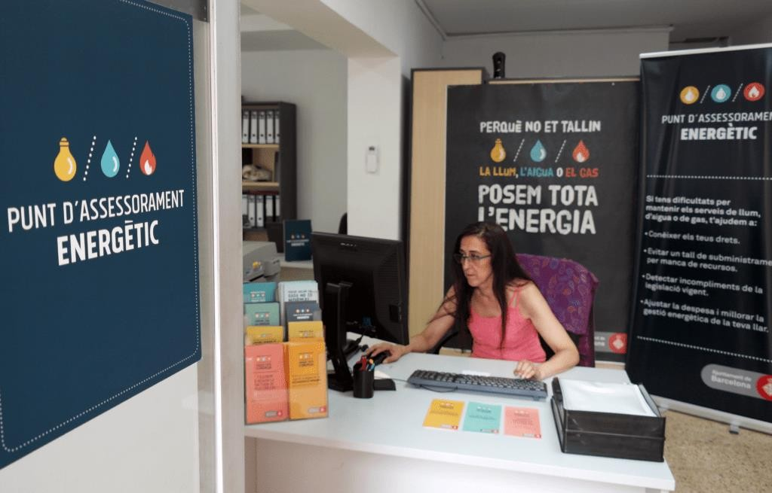
4. Los Casos de Estudio
Barcelona: Puntos de Asesoramiento Energético (PAE)
Son gestionados a través de entidades sociales y su fin es combatir la pobreza energética y promover un cambio en la cultura energética de la ciudadanía mediante la atención, el empoderamiento, la capacitación y el asesoramiento en materia energética, así como la inserción sociolaboral en el ámbito del empleo verde.
22

Slide 26
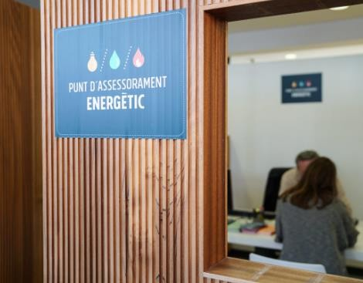
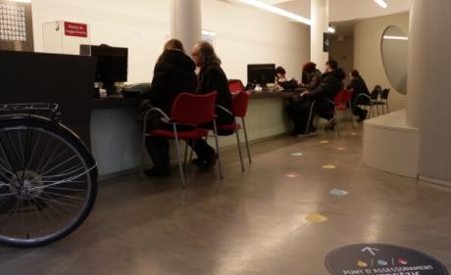
4. Los Casos de Estudio
Barcelona: Puntos de Asesoramiento Energético (PAE)
Para las personas atendidas, familias que sufren pobreza energética, se acompaña, asesora y ayuda para la disminución de su factura energética, su capacitación y empoderamiento mediante en la tramitación de ayudas o evitando cortes de suministro, acompañándolas en la negociación con las compañías energéticas o interviniendo en sus hogares.
Desde 2017 se ha atendido a 99.225 personas y se han creado casi 100 empleos.
22

Slide 27
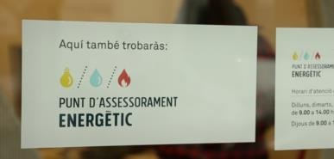
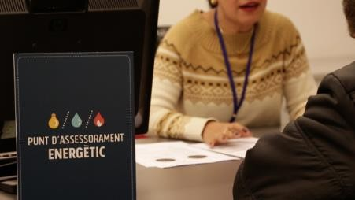
4. Los Casos de Estudio
Barcelona: Puntos de Asesoramiento Energético (PAE)
La iniciativa fomenta el empoderamiento de la ciudadanía respecto al fenómeno energético: ayuda a comprender el significado de las facturas y proporciona herramientas para que las familias puedan ejercer sus derechos como consumidores pero también ahorrar y por tanto disminuir su huella ecológica.
Por otra parte, para las personas que se insertan laboralmente en los PAE, la iniciativa mejora sus competencias profesionales, generando empoderamiento y autoestima mediante su inserción sociolaboral.
22

Slide 28
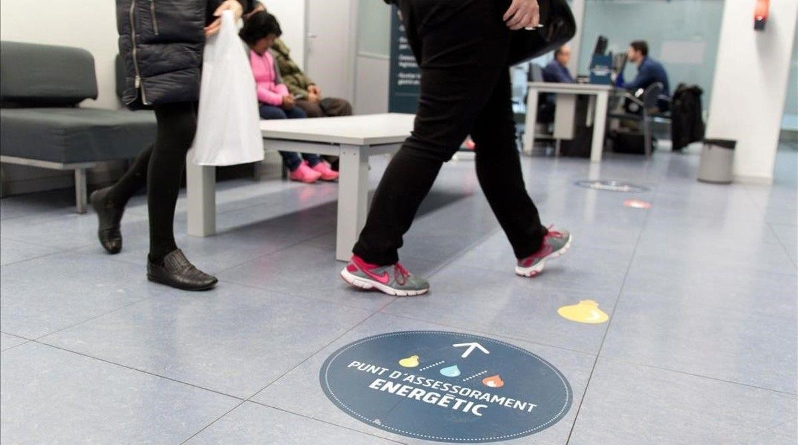
4. Los Casos de Estudio
Barcelona: Puntos de Asesoramiento Energético (PAE)
Solo una intervención integral entre servicios sociales, vivienda y empleo puede aliviar a las familias en pobreza energética
La presencia en el territorio debe significar que, para las personas destinatarias, los servicios no se identifiquen solo con una política del consistorio sino con una estrategia territorial que lo trascienda.
La incorporación de personas que procedan de la exclusión social genera sinergias positivas para el empoderamiento de todos y, en su caso, para su inserción sociolaboral
28

Slide 29
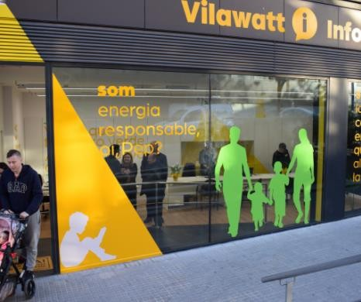
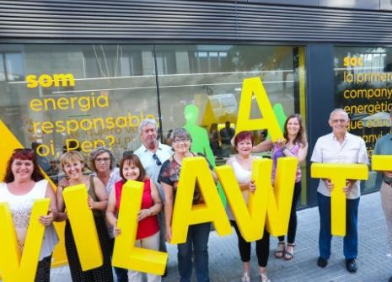
4. Los Casos de Estudio
Vilawatt: construyendo el camino hacia la transición ecológica
Viladecans promueve un proyecto pionero en transición energética
La iniciativa consiste en una serie de procesos y actuaciones para transformar la ciudad de Viladencans (Barcelona) en un espacio de sostenibilidad a través de un cambio en la cultura energética y la participación y empoderamiento ciudadanos.
Para ello, ha creado un operador energético local que cuenta con 570 socios, con la participación ciudadana en la toma de decisiones y que comercializa energía verde a través de una compra agregada
28

Slide 30
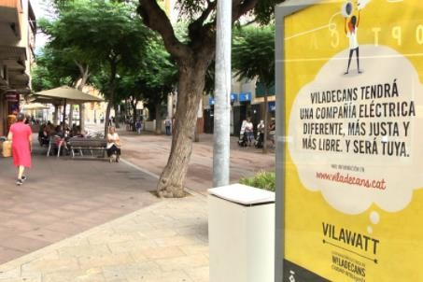
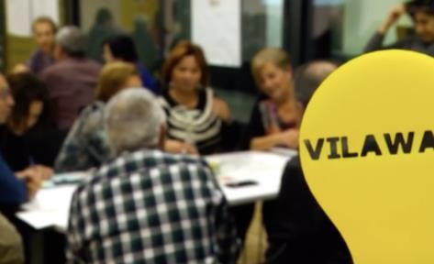
4. Los Casos de Estudio
Vilawatt: construyendo el camino hacia la transición ecológica
Asimismo, ha desplegado iniciativas de sensibilización, formación, asesoramiento y acompañamiento para el cambio de cultura y mejora de la eficiencia energética en viviendas, comercios y centros escolares, incluyendo el establecimiento de una oficina en el territorio (Oficina Vilawatt) que canaliza las demandas de la ciudadanía en torno a la energía.
Además, ha trabajado renovaciones energéticas integrales en 3 bloques de la ciudad con 51 viviendas y 4 locales comerciales.

Slide 31


4. Los Casos de Estudio
Vilawatt: construyendo el camino hacia la transición ecológica
Ha creado una moneda electrónica local, de curso legal, denominada Vilawatt y asociada a la capitalización del ahorro energético fruto del nuevo operador y al fomento del comercio local.
El eje central de las actuaciones es la participación ciudadana, por lo que el principal órgano de toma de decisiones del consorcio que gestiona la operadora energética local incorpora en su composición a las dos entidades ciudadanas emanadas del proceso de participación. Todas las personas que forman parte de la operadora como socias pueden participar de la asociación ciudadana y, por tanto, tomar decisiones.

Slide 32

4. Los Casos de Estudio
Vilawatt: construyendo el camino hacia la transición ecológica
Las actuaciones han empoderado a la ciudadanía: las personas son más conscientes de la problemática energética (sobre todo gracias a sus actuaciones en centros escolares) y han podido experimentar mejoras en sus conocimientos relativos a la eficiencia energética a través de su participación en distintos talleres y formaciones. Además, la iniciativa facilita el acceso a la energía a personas y familias en situación de vulnerabilidad.

Slide 33
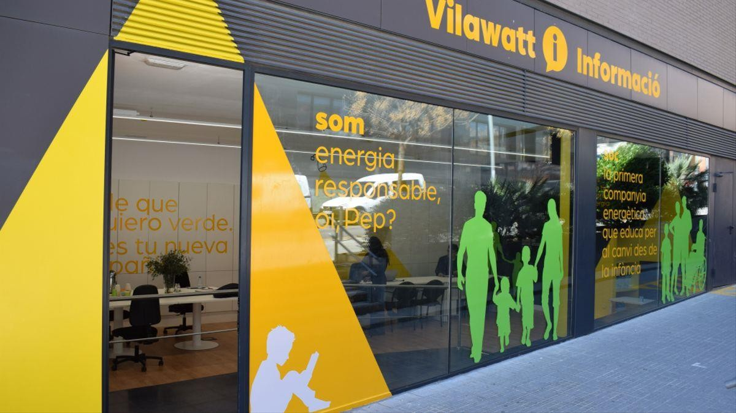
4. Los Casos de Estudio
Vilawatt: construyendo el camino hacia la transición ecológica
No puede haber transición energética sin cambio cultural. Para ello, es imprescindible la presencia en la calle y transmitir los conceptos vinculados a la energía de un modo sencillo hacia la ciudadanía
Es fundamental encontrar fórmulas jurídicas adecuadas para canalizar la participación social
La meta final de una iniciativa que pretenda conducir a una ciudad hacia una transición energética debe ser fomentar el autoconsumo

Slide 34
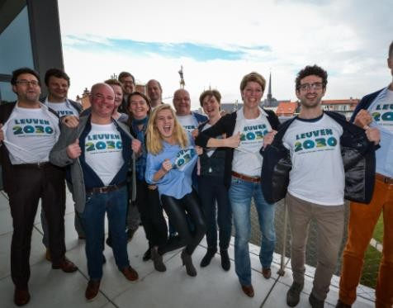
4. Los Casos de Estudio
Leuven 2030
Una ruta integral hacia la sostenibilidad urbana
La iniciativa consiste en la puesta en marcha de un proceso participativo para la implementación de la Hoja de Ruta para el Cambio Climático hacia 2025, 2030 y 2050 en la que la ciudad de Lovaina (Leuven) moviliza sus recursos y su capital social e intelectual hacia la descarbonización.
Concretamente, el proceso se ha articulado alrededor de un consorcio público-privado denominado Leuven 2030 , en el que se articulan alrededor de 600 agentes locales entre los que se encuentran empresas, entidades financieras, empresas sociales, organizaciones del tercer sector en materia de defensa de la sostenibilidad, innovación social, cultura, instituciones académicas y de conocimiento, así como ciudadanos.

Slide 35
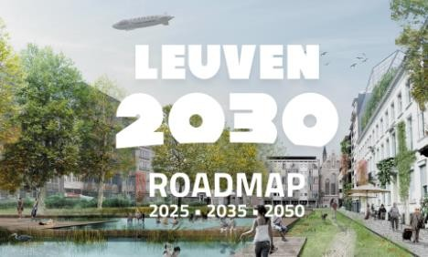
4. Los Casos de Estudio
Leuven 2030
Una ruta integral hacia la sostenibilidad urbana
Leuven 2030 tiene como fin convertir a la ciudad en espacio ejemplar en materia de sostenibilidad, mediante la disminución radical de sus emisiones y la mejora de su habitabilidad y calidad de vida, a través de la participación de toda la ciudadanía.
A través de Leuven 2030, los agentes participan en la implementación de actuaciones de su Hoja de Ruta, con la que la ciudad pretende disminuir las emisiones de la ciudad en un 80% para 2050.

Slide 36
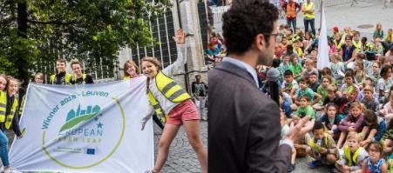
4. Los Casos de Estudio
Leuven 2030
Precisamente, el núcleo de todo este proceso es la plataforma Leuven 2030. Sus más de 600 miembros, se articulan en un marco legal específico que facilita el proceso participativo de personas, instituciones y organizaciones para alcanzar la transición energética de la ciudad de un modo democrático, equitativo y participativo.

Slide 37
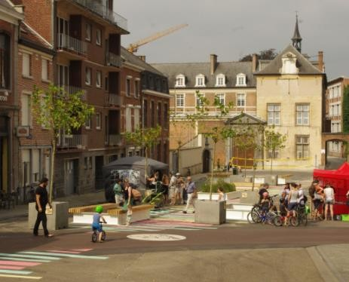
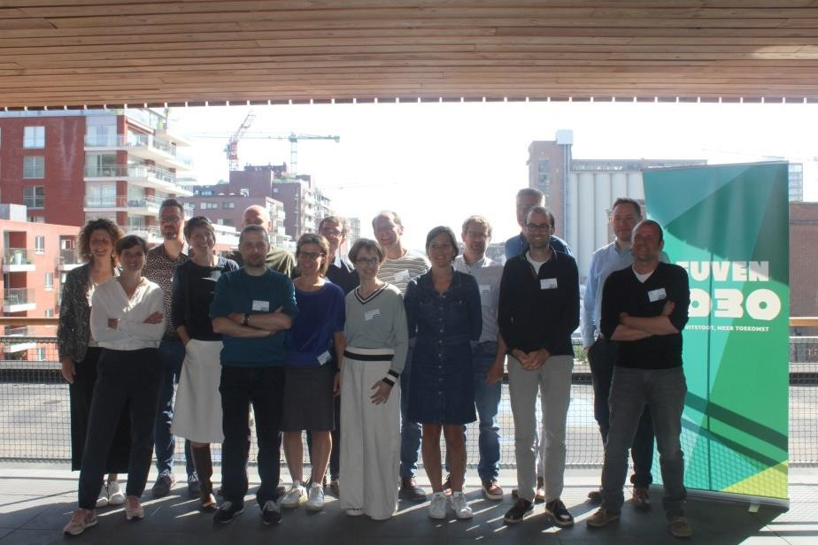
4. Los Casos de Estudio
Leuven 2030
En ese contexto, Leuven 2030 es un espacio abierto y democrático en el que se reflexiona, debate y co-crea en torno a la implementación de la Hoja de Ruta así como las actuaciones piloto asociadas. Además de su asamblea, en la que cada miembro tiene un voto, los 15 miembros de su Junta Directiva articulan una representación y un poder de decisión igualitarios entre las distintas tipologías de actores.

Slide 38

4. Los Casos de Estudio
Leuven 2030
Para abordar la transición energética es crucial trabajar el terreno común donde confluyan distintas agendas y los actores asuman que es su responsabilidad trabajar por lo que les une a los demás
El mensaje a transmitir tiene que ver con qué clase de ciudad quieren las y los ciudadanos. Los conceptos que subyacen a los mensajes de reducción de emisiones o neutralidad climática debe ser visibilizados en otros más próximos a la percepción ciudadana: salud, bienestar, empleo, felicidad.
El reconocimiento internacional ha contribuido a generar más impacto hacia dentro y a legitimar las actuaciones.

Slide 39

4. Los Casos de Estudio
Comunidad Energética de Brixton y Repowering London
Un laboratorio en el que la energía es el motor de transformación social en comunidades desfavorecidas de Londres
La “Comunidad Energética de Brixton” es un conjunto de cooperativas ciudadanas (Brixton Solar 1, 2 y 3) que, desde 2011, suministran energía eléctrica a comunidades de vecinos del sur de Londres a través de paneles fotovoltaicos instalados en sus techos.
Su objetivo es generar resiliencia y oportunidades de desarrollo en la ciudadanía de un barrio desfavorecido a través del establecimiento de su empoderamiento en materia de energía, inclusión social y desarrollo comunitario. Asimismo, fomenta la adquisición de competencias y el empleo
₃₉ local.

Slide 40
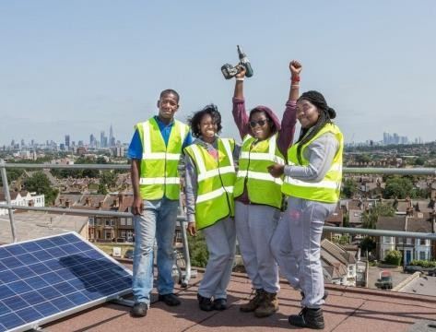
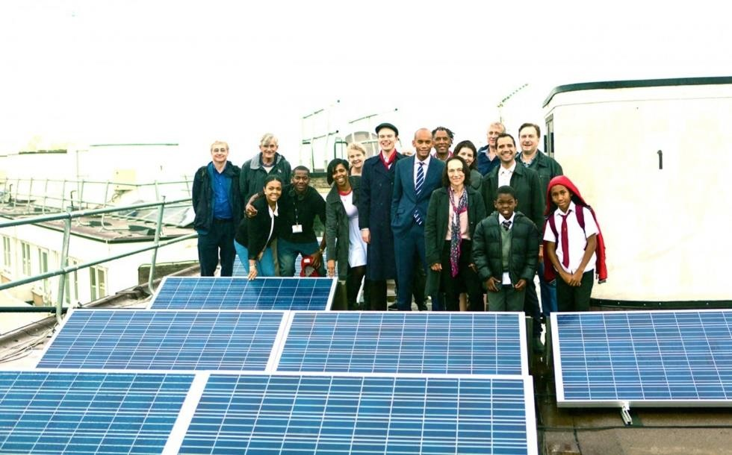
4. Los Casos de Estudio
Comunidad Energética de Brixton y Repowering London
Brixton fue el primer proyecto de “Repowering London”, plataforma para replicar experiencias de democracia energéticas, que genera y respalda proyectos energéticos comunitarios combinando empoderamiento ciudadano, sostenibilidad, lucha contra la pobreza energética y creación de empleo sostenible.
40

Slide 41
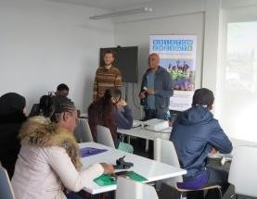
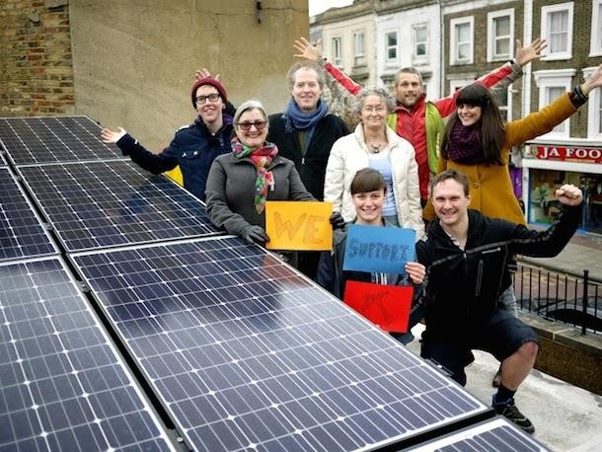
4. Los Casos de Estudio
Comunidad Energética de Brixton y Repowering London
La Comunidad Energética de Brixton nació cuando un grupo de residentes se organizaron para dar respuesta a los problemas violencia, desempleo, pobreza, etc. Durante 14 meses se reunieron hasta conseguir un modelo de cooperativas que produjeran su propia electricidad mediante paneles fotovoltaicos colocados en las azoteas de edificios de viviendas sociales.
Brixton vende la electricidad a la red y a las fincas en donde se localizan los paneles, a un precio 10% por debajo del de mercado. Esta electricidad se destina al uso comunitario en los edificios. Brixton fue la primera comunidad energética localizada en viviendas sociales en el Reino Unido.
40

Slide 42
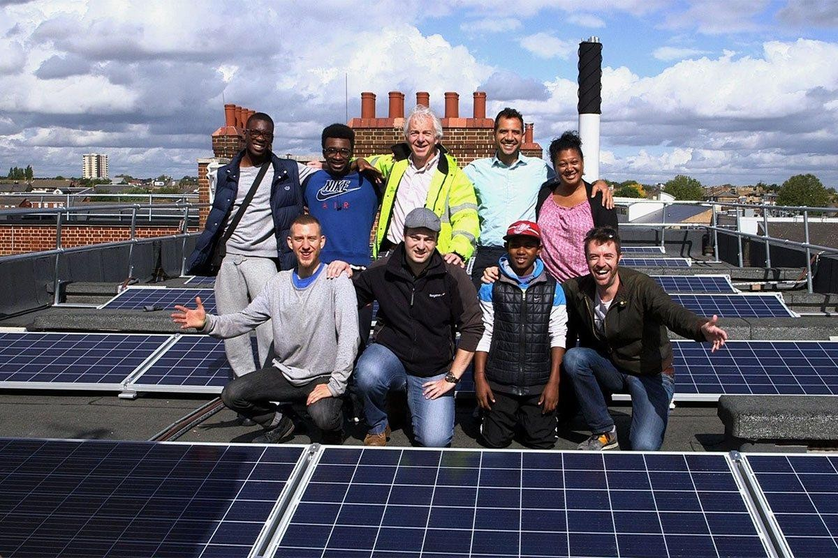
4. Los Casos de Estudio
Comunidad Energética de Brixton y Repowering London
Los fondos para la instalación de los paneles se obtienen de la venta de participaciones que proporcionan una rentabilidad anual de alrededor del 3% para sus inversores, de los que alrededor del 20% son residentes de las propias viviendas en donde se instalan los paneles.
Además, el 20% de los ingresos por electricidad nutren un fondo comunitario con el que se desarrollan proyectos de inclusión social.
40

Slide 43
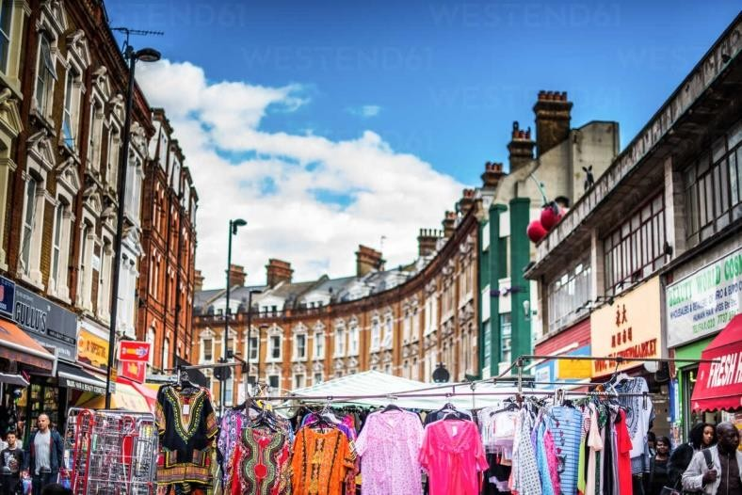
4. Los Casos de Estudio
Comunidad Energética de Brixton y Repowering London
1. Las dificultades económicas de las familias no impiden que se involucren en proyectos siempre que sean participados.
La energía por sí misma no es el vehículo óptimo que motive a la participación. Por eso, es clave vincular las actuaciones con proyectos que tengan un significado más profundo para su vida, esto es, la educación y formación, la prevención de la violencia, la alimentación infantil, el empleo, etc.
La sostenibilidad financiera de las iniciativas ciudadanas no puede descansar solo en las autoridades locales sino en su escala y replicación a nivel ciudadano. Pero para ello, es necesario trascender el ámbito únicamente energético
40

Slide 44
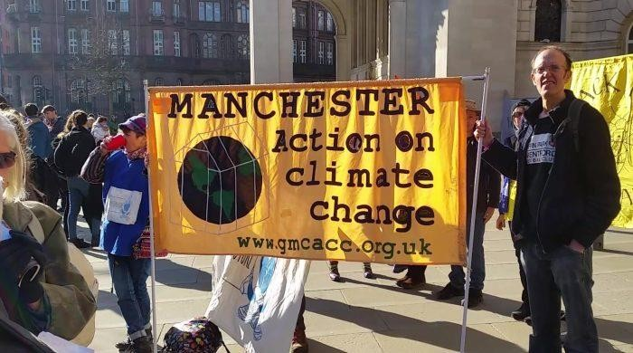
4. Los Casos de Estudio
Partenariado y Agencia para el Cambio Climático de Manchester
Alianzas para que un centro de la revolución industrial se convierta
en un centro de la revolución climática y energética
Desde 2009, la ciudad de Manchester viene implementando planes de descarbonización. La meta de su actual Estrategia es descarbonizar la ciudad como máximo en 2038 y convertirla en un espacio económicamente más atractivo, socialmente justo, democrático y participativo.
44

Slide 45
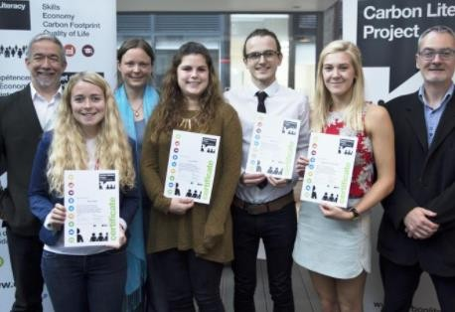
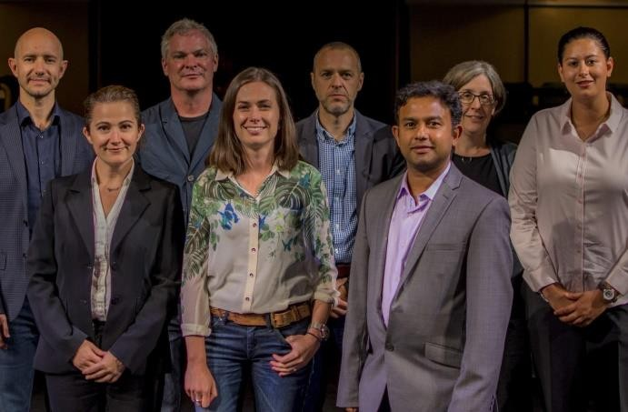
4. Los Casos de Estudio
Partenariado y Agencia para el Cambio Climático de Manchester
Para ello ha establecido, en 2015, una Agencia del Cambio Climático, responsable de impulsar las actuaciones. Se trata de un organismo independiente del gobierno local, compuesto por asesores científicos y entidades de defensa del medio ambiente relevantes de la ciudad así como representantes de los sectores sociales, culturales y económicos.
En ese contexto se creó, en 2018, un Partenariado para el cambio climático (Manchester Climate Change Partnership), cuyo objetivo es
canalizar la participación social y constituir el principal órgano para la gobernanza de los esfuerzos de sus agentes para la
₄₅ descarbonización de la ciudad.

Slide 46
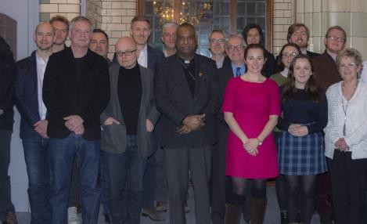
4. Los Casos de Estudio
Partenariado y Agencia para el Cambio Climático de Manchester
El Partenariado en una estructura de 70 organizaciones, que integran el Ayuntamiento, las universidades locales, empresas de distribución energética y de construcción de vivienda social, entidades del sector artístico y cultural, una representación de las principales organizaciones religiosas y el club de fútbol Manchester City, entre otros.
También representantes del Manchester Youth Board, un órgano que da voz y participación a jóvenes de diversos perfiles, actualmente compuesto por nueve jóvenes de entre 16 y 28 años
47

Slide 47

4. Los Casos de Estudio
Partenariado y Agencia para el Cambio Climático de Manchester
Así, el partenariado es la instancia en la que las actuaciones en torno a la descarbonización de la ciudad se debaten y se implementan a través de las actuaciones de sus miembros. Entre 2005-19 la ciudad emitió un 40% menos de Co2. A partir de 2021, sus miembros también se comprometen a desarrollar actuaciones según un plan establecido para cada uno.
Pertenecer al Partenariado ha impulsado la toma de consciencia de su responsabilidad en relación con el cambio climático y comienzan a llevar a cabo actuaciones concretas y tejer alianzas entre ellos.
47

Slide 48
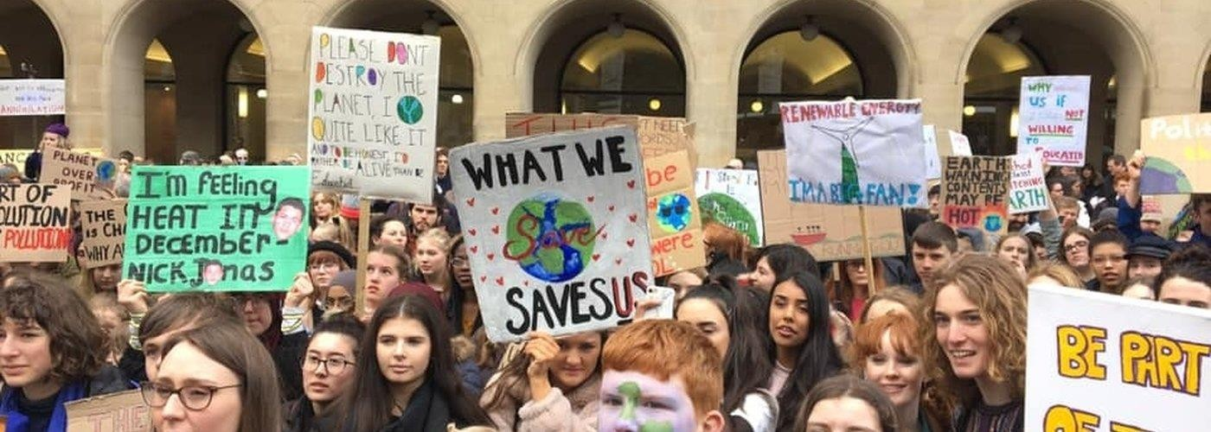
4. Los Casos de Estudio
Partenariado y Agencia para el
Cambio Climático de Manchester
Cuando se pretende combatir los efectos del cambio climático es fundamental centrar el diálogo con la ciudadanía en lo que a ésta le importa en su vida cotidiana: su empleo, su vivienda, su ocio, etc.
Que la Agencia del Cambio Climático de la ciudad sea formalmente independiente del Ayuntamiento ha facilitado la adopción de medidas ambiciosas y de un marco más integral de actuaciones
Es necesario encontrar el justo equilibrio entre una perspectiva
bottom-up, para maximizar la participación ciudadana y la perspectiva top-down, que resuelve demandas comunitarias que la participación por sí misma no es capaces de abordar.
48

Slide 49
5.
Conclusiones
Balance de las iniciativas
Las experiencias tienen tres macroobjetivos comunes: contribuir a la transformación del modelo de ciudad para disminuir su huella de carbono; mejorar la calidad de vida y empoderar a las personas y las comunidades; y, fomentar la participación social y ciudadana
Mejorar la calidad de vida
Reducir la huella de carbono
Fomentar la participación de la ciudadanía
55

Slide 50


5.
Conclusiones
Balance de las iniciativas
Están abiertas a la participación sin que existan restricciones relevantes y reflejan la presencia de agentes clave en su toma de decisiones que se realiza, además, de manera democrática
El alcance de la participación ha sido dispar y se ha asociado a la toma de consciencia de sus participantes, al fomento de su espíritu crítico y la promoción de competencias
Promueven los derechos humanos desde un reframe o cambio de marco de lo energético y su re-incrustación en la vida cotidiana como un derecho en conexión con la capacidad para participar del debate ciudadano
55

Slide 51

5.
Conclusiones
Posibilidades locales de políticas energéticas
La participación de la ciudadanía para cumplir con el ODS 7 facilita y potencia el cambio de un modelo energético excluyente, insostenible y vulnerable. El rol de las entidades locales es cada vez más reconocido y comprende estas tipologías de actuación
Planificación energética
Fomento de las energías renovables
Eficiencia energética
Inclusión y democracia energética
Cambio cultural
55

Slide 52





5.
Conclusiones
Diez lecciones para fomentar la participación para cumplir con el ODS 7
Su objetivo es orientar las políticas locales para el establecimiento de procesos que involucren e incorporen, desde su diseño hasta la toma de decisiones, a la ciudadanía.
Buscar el cambio
cultural y usar una
Conocer la historia, el territorio, los agentes y los procesos
terminología próxima a los problemas ciudadanos
Diagnosticar conjuntamente y con un propósito épico
Involucrar a las personas y organizaciones adecuadas
Establecer estructuras viables y con una gobernanza democrática
Empoderar a la ciudadanía
55

Slide 53




5.
Conclusiones
Diez lecciones para fomentar la participación para cumplir con el ODS 7
Incorporar la digitalización en los procesos
Considerar la perspectiva de género en políticas y procesos
Conseguir el reconocimiento internacional
Medir su impacto social
55

Slide 54




5.
Conclusiones
La participación ciudadana y las políticas locales en un escenario socioambiental crítico
Hace décadas que se ha avanzado en la conceptualización social de los “desastres” como categoría de análisis que no los atribuye exclusivamente al entorno. Abre la puerta a la “colapsología”.
La participación no será una actividad que compita con otras sino una manera de vivir en colectivo, mutual y permanente para la resiliencia local
Las personas son colaborativas y altruistas cuando se produce una catástrofe. Predomina la ayuda mutua
Existe un riesgo de que, ante la urgencia y magnitud de los problemas, se cercene la participación y se adopten soluciones tecnocráticas
Las políticas locales deberán escuchar, facilitar, conectar y replicar los procesos de ayuda mutua que predominarán desde una perspectiva de ciudadanía global
55

Slide 55

5.
Conclusiones
Cuando acabe todo esto…
Al principio de “180 grados”, un documental producido en una Madrid de calles vacías durante el estado de alarma por la COVID- 19, una persona reflexiona:
“A mí me han dado el alta hospitalaria pero yo sigo de baja médica, aquí en mi casa. Tengo que estar en aislamiento durante 15 días. Entonces yo me pregunto: cuando acabe todo esto, eso que tanto se repite… cuando acabe todo esto, cuando acabe… ¿Dónde está ese final? Cuando abran los bares y podamos reunirnos 50 personas: ¿Cuándo es cuando acaba todo esto?”
“Todo esto” no acabará regresando a la “vieja normalidad” en la que respirábamos un aire más contaminado, las emisiones de efecto invernadero crecían de manera incontrolada, y en la que el modelo energívoro generaba. Además, falta de acceso a la energía de buena parte de la población.
Necesitamos transitar hacia una nueva normalidad en la que no destruyamos nuestra casa común, nuestro oikos. Alternativas hay, por el momento. De lo contrario, nos daremos cuenta de que “todo esto” no acabará nunca.
55

Slide 56


Equipo
Área de Estudios e Innovación Social de Fundación Tomillo
55

